Slide 2
预制混凝土墙构件
蒸养与起板入库
任务13

Slide 3
预制构件成品检验及产品标识
01
预制构件成品检验
（1）预制混凝土构件应根据设计要求按照下列规定进行结构性能检验：
1）预制混凝土构件和允许出现裂缝的预应力混凝土构件进行承载力、挠度和裂缝宽度检验。
2）不允许出现裂缝的预应力混凝土构件进行承载力、挠度和抗裂检验。

Slide 4
预制构件成品检验及产品标识
01
预制构件成品检验
3）对设计成熟、生产数量较少的大型构件，当采取加强材料和制作质量检验的措施时，可仅作挠度、抗裂或裂缝宽度检验；当采取上述措施并有可靠的实践经验时，可不作结构性能检验。
4）结构性能检验应按照设计单位提供的技术参数进行。

Slide 5
预制构件成品检验及产品标识
01
预制构件成品检验
（2）夹心外墙板采用的保温材料，内外叶墙板之间的拉结件类别、数量及使用位置应符合设计要求。

Slide 6
预制构件成品检验及产品标识
02
预制构件的产品标识
要求预制构件有完整的标识、二维码和产品合格证的目的是为了在整个工程施工过程中，对构件的每一个环节都有追溯的可能，明确各个环节的质量责任。

Slide 7
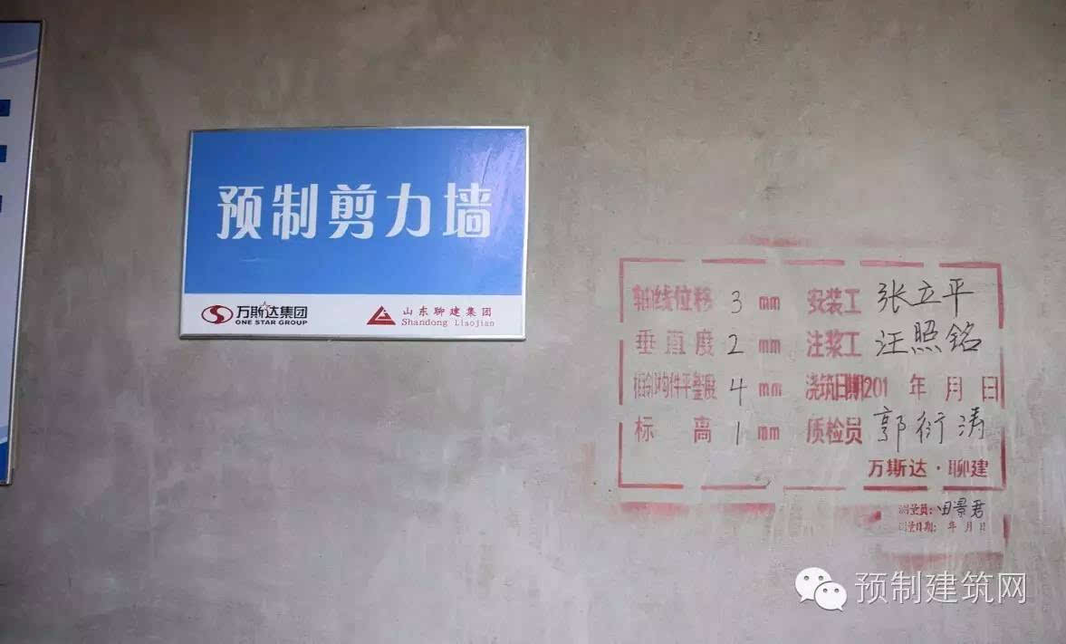
预制构件成品检验及产品标识
02
产品标识
构件脱模并检验合格后，应在运至堆放场地前在构件醒目位置进行标识；构件标识应包括生产单位、构件型号、生产日期及”合格”字样。未经标识或标识不准确的构件不允许运至堆场。

Slide 8
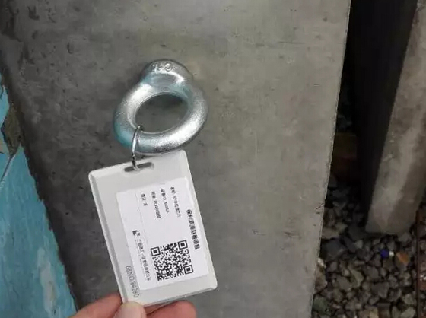
预制构件成品检验及产品标识
02
二维码
预制构件生产过程中放置芯片。芯片相当于构件的身份证，可通过扫码枪扫芯片部位或手机软件扫二维码获得构件的生产型号、规格尺寸、生产过程照片等各种信息。

Slide 9
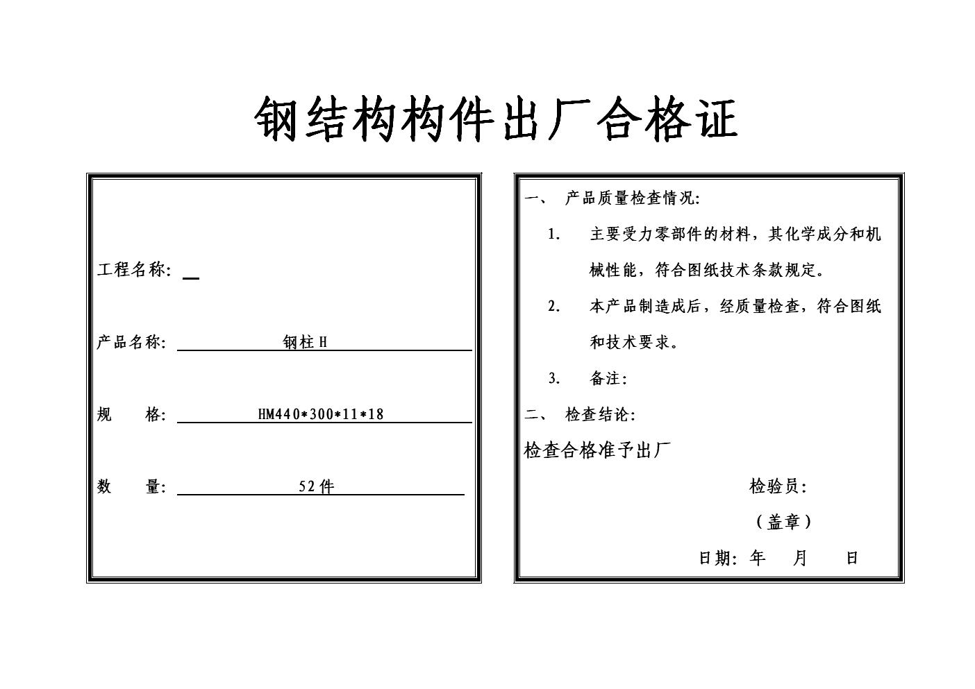
预制构件成品检验及产品标识
02
合格证
构件生产企业应按照有关标准规定或合同要求，对供应的产品签发产品质量证明书，明确重要技术参数，并应提供安装说明书。构件生产企业的产品合格证应包括：生产企业名称、合格证编号、构件型号、构件编号、产品数量、质量情况、生产日期、出厂日期、检验员签名或盖章。

